Slide 1
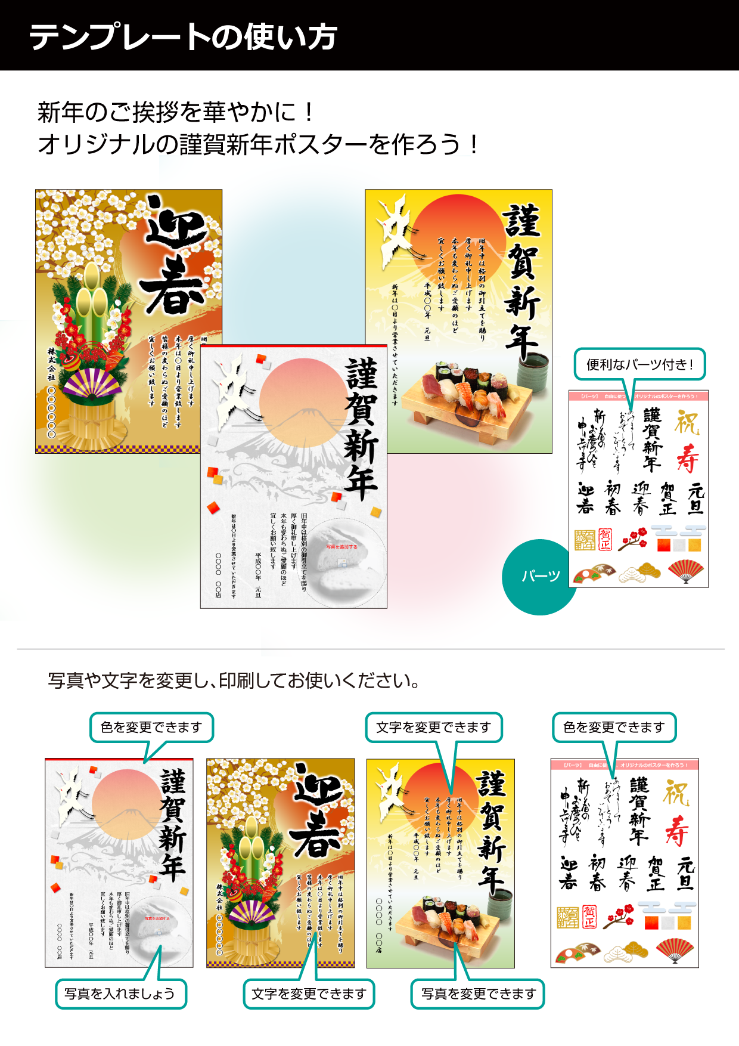

Slide 3
http://www.microsoft.com/ja-jp/office/pipc/tips/howto/02.aspx#cate_1

Slide 5
新年は○日より営業させていただきます
旧年中は格別の御引立てを賜り
厚く御礼申し上げます
本年も変わらぬご愛顧のほど
宜しくお願い致します
平成〇〇年 元旦
〇〇〇〇 〇〇店

Slide 6
謹賀新年
いちゅい具志川じんぶん館
旧年中は格別の御引立てを賜り
厚く御礼申し上げます
本年も皆様の変わらぬご愛顧のほど
宜しくお願い致します

Slide 7
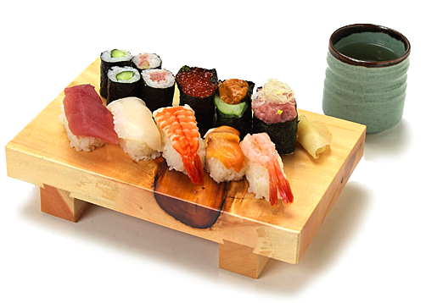
謹賀新年
旧年中は格別の御引立てを賜り
厚く御礼申し上げます
本年も変わらぬご愛顧のほど
宜しくお願い致します
平成○○年 元旦
新年は○日より営業させていただきます
○○○○ ○○店

Slide 8
【パーツ】 自由に使って、オリジナルのポスターを作ろう！

